Slide 1
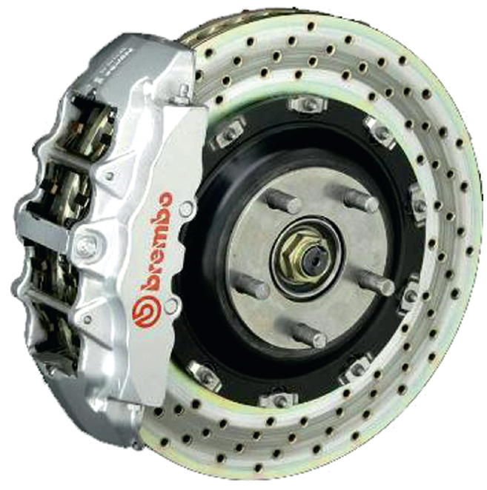
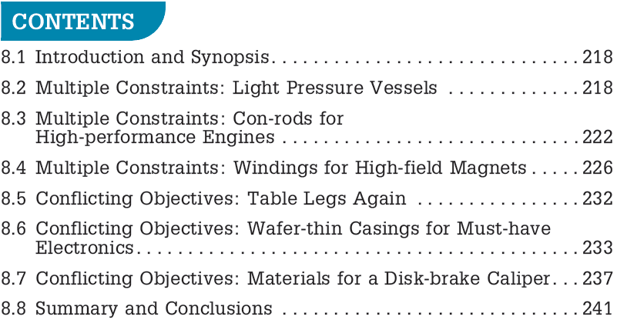
Capítulo 8 Estudos de caso: Restrições Múltiplas e Objetivos Conflitantes

Slide 2

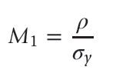


Restrições Múltiplas Vasos de Pressão Leves
Tabela 8.1 – Requisitos de Projeto para Vasos de Pressão Seguros
Função | Vaso de pressão leve
Restrições | Raio R especificado rigidez à flexão S* especificada Não deve falhar por escoamento Não deve falhar por fratura rápida
Objetivo | Minimizar a massa m
Variável Livre | Espessura da parede t Escolha do material
Não deve falhar por escoamento
Não deve falhar por fratura rápida

Slide 3
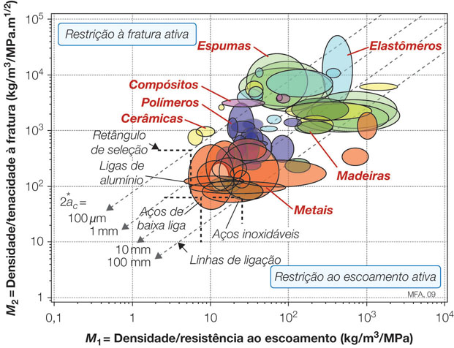
Figura 8.1
Projetos superrestritos conduzem a dois ou mais índices de desempenho associados por equações de acoplamento. A diagonal das linhas segmentadas apresenta as equações de acoplamento para quatro valores de comprimento de trinca. A interseção das linhas de sobre a linha de acoplamento apropriado fornece áreas de busca na forma de caixas

Slide 4
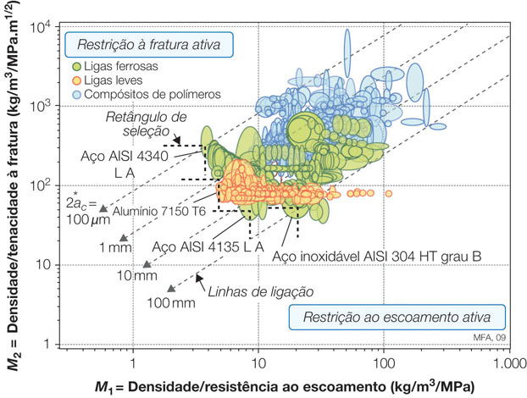
Figura 8.2
Tabela 8.2 Materiais para vasos de pressão.
Tamanho da trinca 2a_{c}, mm | Base de Estimativa
0.1 | Aço de baixa liga AISI 4340 temperado à 206ºC
1 | Liga de alumínio 7150, têmpera T6
10 | Aço de baixa liga 4135 revenido
100 | Aço inoxidável AISI 304, HT grau B

Slide 5
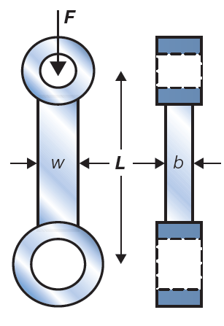




Restrições Múltiplas Bielas para Motores de Alto Desempenho
Tabela 8.3 – Requisitos de Projeto: Bielas
Função | Biela para motor ou bomba recíproca
Restrições | Não deve falhar por fadiga de alto ciclo Não deve falhar por flambagem elástica Curso, e por consequência o comprimento da biela L, especificado
Objetivo | Minimizar a massa
Variável Livre | Seção transversal A Escolha do material
Não deve falhas por fadiga de alto ciclo
Não deve falhar por flambagem elástica
Figura 8.3

Slide 6
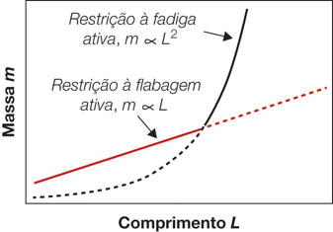

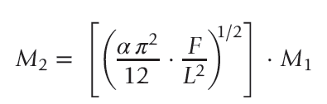
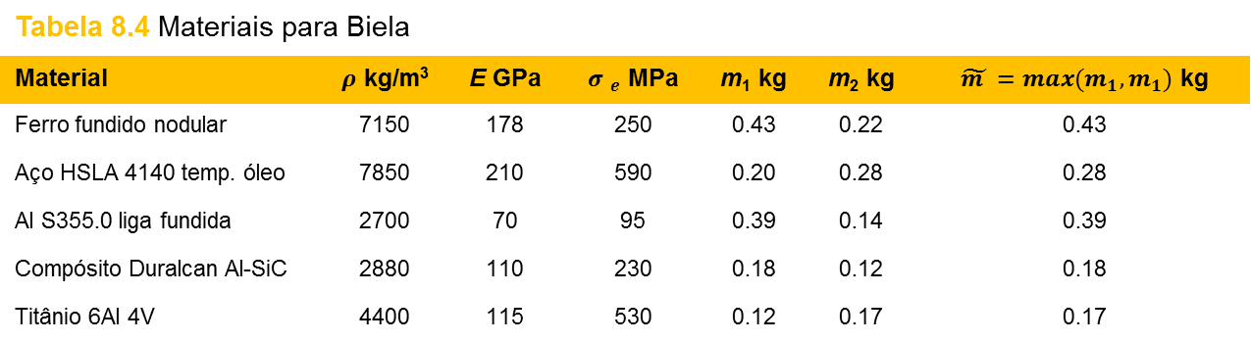
Bielas
Linha de Acoplamento
Figura 8.4
Tabela 8.4 Materiais para Biela
Material | $ρ$ kg/m³ | E GPa | ${σ }_{e}$ MPa | m₁ kg | m₂ kg | $\tilde{m }=max(m_{1},m_{1})$ kg
Ferro fundido nodular | 7150 | 178 | 250 | 0.43 | 0.22 | 0.43
Aço HSLA 4140 temp. óleo | 7850 | 210 | 590 | 0.20 | 0.28 | 0.28
Al S355.0 liga fundida | 2700 | 70 | 95 | 0.39 | 0.14 | 0.39
Compósito Duralcan Al-SiC | 2880 | 110 | 230 | 0.18 | 0.12 | 0.18
Titânio 6Al 4V | 4400 | 115 | 530 | 0.12 | 0.17 | 0.17

Slide 7
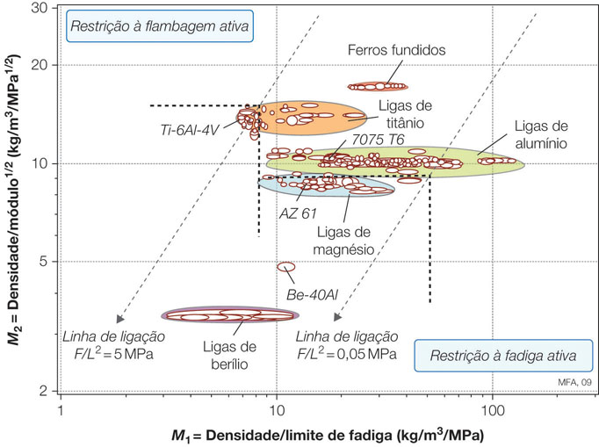
Figura 8.5
Tabela 8.5 Materiais para bielas de alto desempenho.
Materiais | Comentário
Ligas de magnésio | AZ61 e ligas relacionadas oferecem bom desempenho geral
Ligas de titânio | Ti-6-4 é a melhor escolha para alta F/L²
Ligas de berílio | A escolha definitiva, porém difíceis de processar e muito caras
Ligas alumínio | Mais baratas que as de titânio ou magnésio, porém desempenho mais baixo

Slide 8
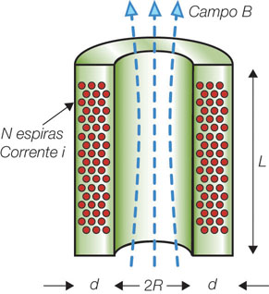
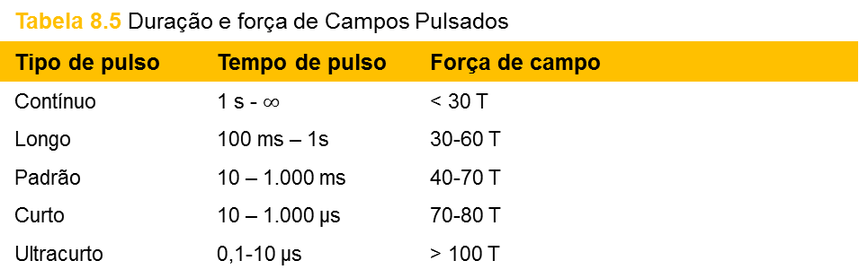
Múltiplas Restrições Enrolamentos para Magnetos de Alto Campo
Tabela 8.5 Duração e força de Campos Pulsados
Tipo de pulso | Tempo de pulso | Força de campo
Contínuo | 1 s - $∞$ | < 30 T
Longo | 100 ms – 1s | 30-60 T
Padrão | 10 – 1.000 ms | 40-70 T
Curto | 10 – 1.000 µs | 70-80 T
Ultracurto | 0,1-10 µs | > 100 T
Tabela 8.5 – Requisitos de Projeto: Enrolamentos de magnetos de alto campo
Função | Enrolamento de magnetos
Restrições | Não podem ter falha mecânica Elevação de temperatura < 100ºC Raio R e comprimento L da bobina especificados
Objetivo | Minimizar campo magnético
Variável Livre | Escolha do material para rolamento
Figura 8.6

Slide 9
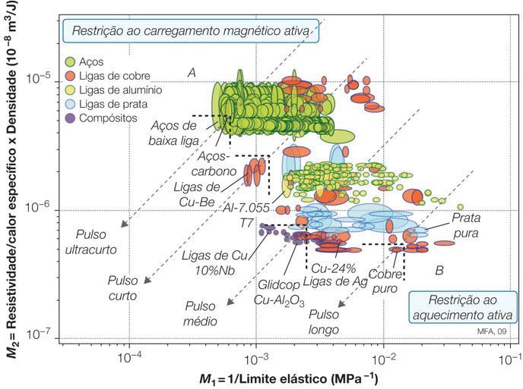
Os dois grupos de materiais que determinam a escolha de material para enrolamento de magnetos de alta potência ou motores elétricos. Os eixos são duas suposições baseadas nas tentativas de maximizar resistência e o fluxo de corrente.
Figura 8.7

Slide 10
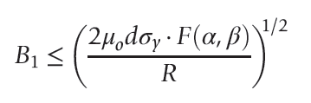
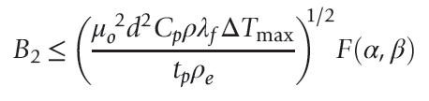


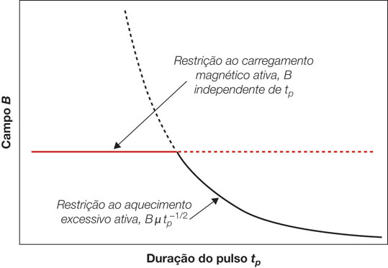
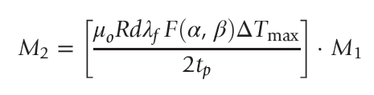
Índices de Materiais baseados no Campo Magnético B
Figura 8.8

Slide 11
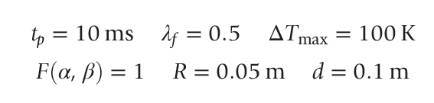
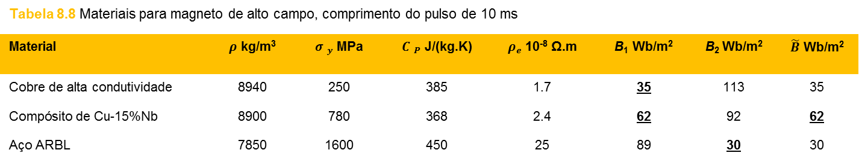
Materiais para Magnetos de Alto Campo
Tabela 8.8 Materiais para magneto de alto campo, comprimento do pulso de 10 ms
Material | $ρ$ kg/m³ | ${σ }_{y}$ MPa | ${C }_{P}$ J/(kg.K) | $ρ_{e}$ 10⁻⁸ Ω.m | B₁ Wb/m² | B₂ Wb/m² | $\tilde{B}$ Wb/m²
Cobre de alta condutividade | 8940 | 250 | 385 | 1.7 | 35 | 113 | 35
Compósito de Cu-15%Nb | 8900 | 780 | 368 | 2.4 | 62 | 92 | 62
Aço ARBL | 7850 | 1600 | 450 | 25 | 89 | 30 | 30
Tabela 8.9 Materiais para enrolamentos de magnetos de alto campo.
Materiais | Comentário
Pulsos contínuos e longos Cobres de alta condutividade Prata Pura | Melhor escolha para magnetos de baixo campo, pulso longo (limitados pelo calor)
Pulso curto Compósitos de Cu-Al2O3 (Glidcop) Ligas de Cu e Cd H-C Ligas de Cu e Zr H-C Ligas de Cu e Cr H-C Compósitos de Cu-Nb estirados | Melhor escolha para magnetos de alto campo, pulso curto (limitados pelo calor e resistência)
Pulso ultracurto campo ultra-alto Ligas Cu-Be-Co Aços e baixa liga e alta resistência | Melhor escolha para magnetos de alto campo, pulso curto (limitados por resistência)

Slide 12


Objetivos Conflitantes Pernas de Mesas
Dois objetivos: Pernas devem ser as mais leves e delgadas quanto possível

Slide 13
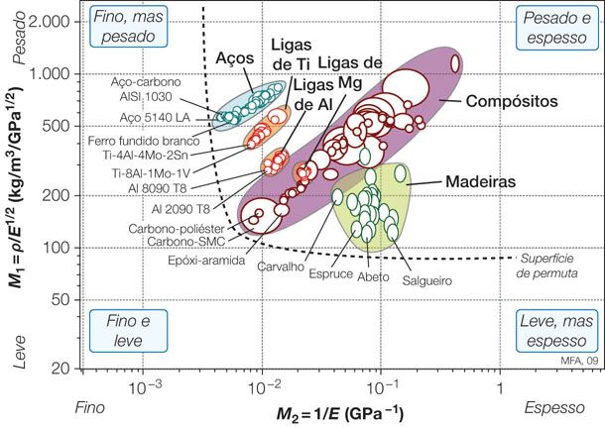
Figura 8.9
Gráfico de permuta para a perna da mesa. Compósitos oferecem o melhor compromisso entre o baixo e peso e esbelteza.

Slide 14
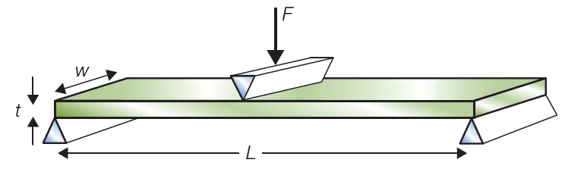
Objetivos Conflitantes Carcaças para Eletrônicos Portáteis
Carcaças podem ser idealizadas com painéis carregados sob flexão
Figura 8.10
Tabela 8.10 – Requisitos de Projeto: Carcaças para eletrônicos portáteis
Função | Carcaça leve e delgada (barata)
Restrições | Rigidez à flexão S* especificada Dimensões L e W especificadas
Objetivo | Minimizar a espessura da carcaça Minimizar a massa da carcaça (Minimizar o custo do material)
Variável Livre | Espessura t da parede da carcaça Escolha de material

Slide 15
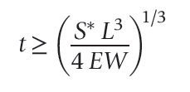



Índices de Materiais para Carcaças de Eletrônicos
Função de Penalidade Relativa em Unidades Monetárias

Slide 16
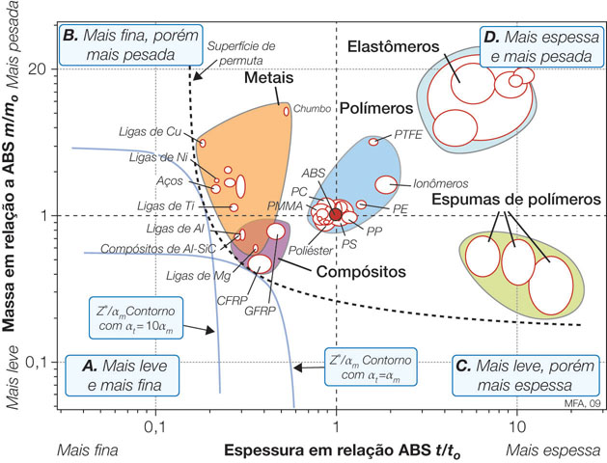
Figura 8.11

Slide 17
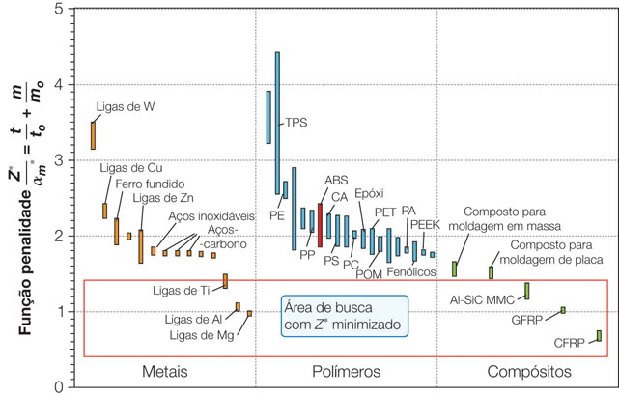
Figura 8.12
A função penalidade $Z^{∗}/α_{m}^{∗}$ quando $α^{∗}/α_{m}^{∗}$. O ABS permanece próxima ao meio da coluna de polímero. Materiais desta, apresentam funções penalidades menores – Eles são a melhores escolhas.

Slide 18
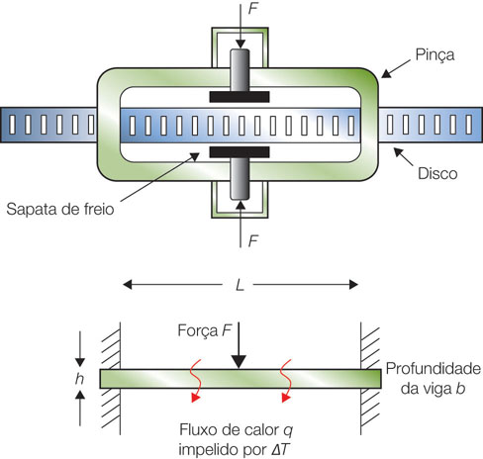
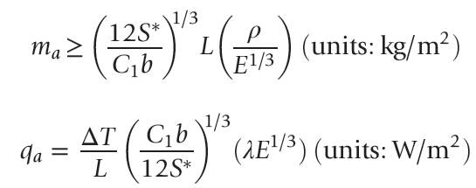


Objetivos Conflitantes Materiais para Pinças de Freio a Disco
Tabela 8.11 – Requisitos de Projeto: Pinças de freio
Função | Pinça de freio
Restrições | Rigidez à flexão S* especificada Dimensões L e b especificadas
Objetivo | Minimizar a massa da pinça Maximizar a transferência de calor
Variável Livre | Espessura h da parede da pinça Escolha de material
Figura 8.13

Slide 19
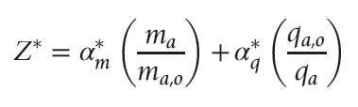
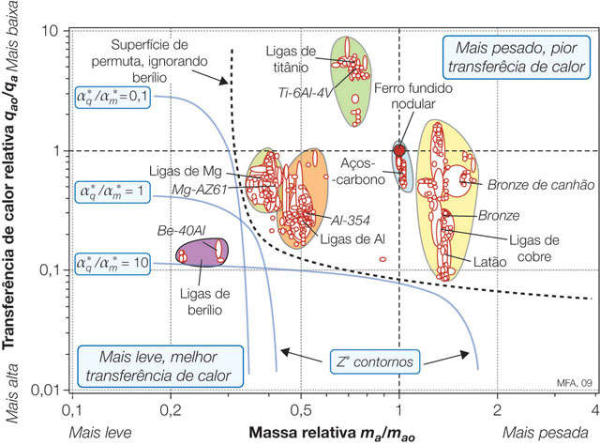
Seleção de Material para pinça de freio a disco com função penalidade
Figura 8.14

